Slide 1
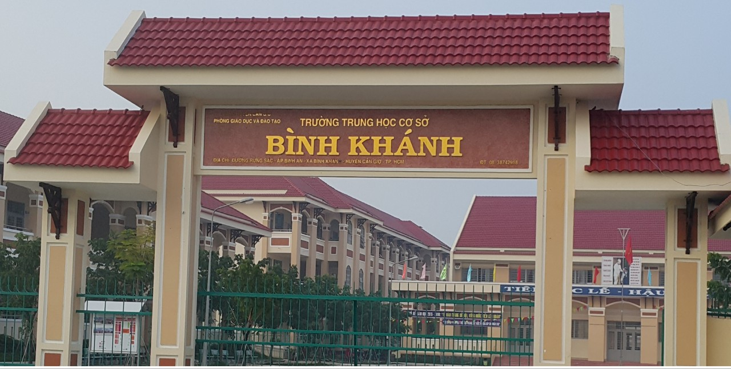
HÓA HỌC 8

Slide 2
BÀI 22 TÍNH THEO PHƯƠNG TRÌNH HÓA HỌC (2 Tiết )

Slide 3
BÀI 22 TÍNH THEO PHƯƠNG TRÌNH HÓA HỌC (Tiết 1)
1. Bằng cách nào tìm được khối lượng chất tham gia và sản phẩm?
Ví dụ 1: Nung đá vôi (CaCO₃), thu được vôi sống (CaO) và khí carbonic (CO₂). Hãy tính khối lượng vôi sống (CaO) thu được khi nung 50g đá vôi (CaCO₃).
Tóm tắt:
m_{CaCO3} = 50g
M_{CaCO3}= 100g
m_{CaO} = ?
Tính số mol:
Phương trình hóa học:
CaCO₃ CO₂ + CaO
Theo phương trình:
1mol
1mol
1mol
:
:
X
X
Theo đề:
0,5mol

Slide 4
1. Bằng cách nào tìm được khối lượng chất tham gia và sản phẩm?
Ví dụ 1
Tính số mol:
Tóm tắt:
m_{CaCO3} = 50g
M_{CaCO3}= 100g
m_{CaO} = ?
Phương trình hóa học:
CaCO₃ CO₂ + CaO
Theo phương trình:
1mol
1mol
1mol
Theo đề:
0,5mol
Từ phương trình hóa học ta có: n_{CaO} =
m_{CaO} = n_{CaO} x M_{CaO}= 0,5 . 56 = 28(g)

Slide 5
Thảo luận nhóm
1. Bằng cách nào tìm được khối lượng chất tham gia và sản phẩm?
Ví dụ 2: Đốt cháy bột aluminium cần dùng 7,437 lít khí oxigen ở đkc, người ta thu được aluminium oxide (Al₂O₃). Hãy tính khối lượng aluminium cần dùng.
Tóm tắt:
……………….
……………….
……………….
Tính số mol: …………………………………………...........................................
Phương trình phản ứng:……………………………………………………………………
Theo phương trình:…………………………………………………………………………..
Theo đề:…………………………………………………………………………………………..
Từ phương trình tìm số mol aluminium:………………………………………………………
Tìm khối lượng nhôm:………………………………………………………………………….

Slide 6
1. Bằng cách nào tìm được khối lượng chất tham gia và sản phẩm?
Ví dụ 2: Đốt cháy bột aluminium cần dùng 7,437 lít khí oxigen ở đkc, người ta thu được aluminium oxide (Al₂O₃). Hãy tính khối lượng aluminium cần dùng.
Tóm tắt:
V_{oxigen}= 7,437 (lít)
Tính số mol:
VO₂ ₌ 7,437 / 24,79 = 0,3 ,mol
Phương trình hóa học:
4Al + 3O₂ 2Al₂O₃
Theo phương trình:
4mol
3mol
2mol
:
:
Theo đề:
X
0,3mol
X

Slide 7
BÀI 22 TÍNH THEO PHƯƠNG TRÌNH HÓA HỌC (Tiết 1)
1. Bằng cách nào tìm được khối lượng chất tham gia và sản phẩm?
Hãy cho biết các bước tìm khối lượng chất tham gia và sản phẩm?
Ví dụ 2:
Tính số mol:
VO₂ ₌ 7,437 / 24,79 = 0,3 ,mol
Tóm tắt:
V_{oxigen}= 7,437 lít
Phương trình hóa học:
4Al + 3O₂ 2Al₂O₃
Theo phương trình:
4mol
3mol
2mol
Theo đề:
0,3mol
Theo phương trình hóa học ta có:

Slide 8
BÀI 22 TÍNH THEO PHƯƠNG TRÌNH HÓA HỌC (Tiết 1)

1. Bằng cách nào tìm được khối lượng chất tham gia và sản phẩm?
Bước 1: Tìm số mol chất theo công thức: hoặc n = V / 24,79
Bước 2: Lập phương trình hóa học.
Bước 3: Dựa vào phương trình tìm số mol chất tham gia và sản phẩm.
Bước 4: Tìm khối lượng chất theo công thức: m = n . M

Slide 9
BÀI 22 - TÍNH THEO PHƯƠNG TRÌNH HÓA HỌC (Tiết 1)
1. Bằng cách nào tìm được khối lượng chất tham gia và sản phẩm?
Bước 1: Tìm số mol chất theo công thức: hoặc n = V/ 24,79
Bước 2: Lập phương trình hóa học.
Bước 3: Dựa vào phương trình tìm số mol chất tham gia và tạo thành.
Bước 4: Tìm khối lượng chất theo công thức: m= n . M
Bài tập:
Bài tập 1b/sgk/75:
Tóm tắt:
m_{Fe}= 2,8 g
M _{Fe} = 56 g
m_{HCl} = ?
Tính số mol:
Phương trình hóa học:
Fe + 2HCl FeCl₂ + H₂
Theo phương trình:
1mol
2mol
1mol
1mol
Theo đề:
0,05
mol

Slide 10
BÀI 22 - TÍNH THEO PHƯƠNG TRÌNH HÓA HỌC (Tiết 1)
1. Bằng cách nào tìm được khối lượng chất tham gia và sản phẩm?
Bài tập:
Bài tập 1b/sgk/75:
Tóm tắt:
m_{Fe}= 2,8 g
M _{Fe} = 56 g
m_{HCl} = ?
Tính số mol:
Phương trình hóa học:
Fe + 2HCl FeCl₂ + H₂
Theo phương trình:
1mol
2mol
1mol
1mol
Theo đề:
0,05
mol
n_{HCl} = mol
m_{HCl} = n_{HCl} . M_{HCl} = 0,1 . 36,5= 3,65 (g)

Slide 11
BÀI 22 - TÍNH THEO PHƯƠNG TRÌNH HÓA HỌC (Tiết 1)
1. Bằng cách nào tìm được khối lượng chất tham gia và sản phẩm?
Bước 1: Tìm số mol chất theo công thức: hoặc n = V/ 24,79
Bước 2: Lập phương trình hóa học.
Bước 3: Dựa vào phương trình tìm số mol chất tham gia và tạo thành.
Bước 4: Tìm khối lượng chất theo công thức: m= n . M
Bài tập: Cho 5,4 gam aliminium phản ứng hoàn toàn với khí chlorine tạo ra muối aluminium chloride (AlCl₃). Em hãy khoanh tròn vào chữ cái đứng câu trả lời đúng cho các câu sau.
1/ Phương trình hóa học của phản ứng hóa học trên là
Al + Cl₂ AlCl₃
4Al + 3Cl₂ 2AlCl₃
2Al + Cl₂ 2 AlCl₃
2Al + 3Cl₂ 2 AlCl₃
D

Slide 12

BÀI 22 - TÍNH THEO PHƯƠNG TRÌNH HÓA HỌC (Tiết 1)

1. Bằng cách nào tìm được khối lượng chất tham gia và sản phẩm?
Bước 1: Tìm số mol chất theo công thức: hoặc
Bước 2: Lập phương trình hóa học.
Bước 3: Dựa vào phương trình tìm số mol chất tham gia và tạo thành.
Bước 4: Tìm khối lượng chất theo công thức: m= n . M
Đốt cháy carbon trong 4g khí oxigen thu được khí carbonic. Làm thế nào tính được thể tích khí carbonic sinh ra ở đkc?

Slide 13
Hướng dẫn về nhà:
Học bài và làm bài tập: 3a, b, d/ Sgk/75
Bài tập sách bài tập trang 25.
2. Chuẩn bị: Chuẩn bị phần 2. Bằng cách nào có thể tìm được
thể tích chất tham gia và sản phẩm?

Slide 14

Bài 22
TÍNH THEO PHƯƠNG TRÌNH HÓA HỌC ( tiết 2)

Slide 15
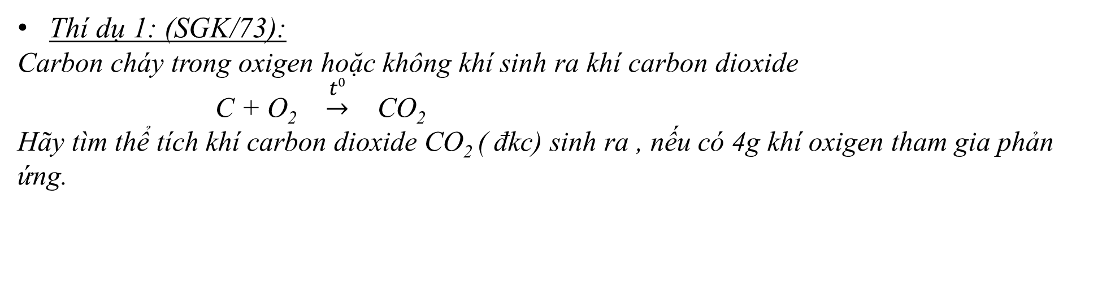
Bài 22:
TÍNH THEO PHƯƠNG TRÌNH HÓA HỌC ( Tiết 2)
2. Bằng cách nào có thể tìm được thể tích chất tham gia và sản phẩm
Thí dụ 1: (SGK/73):
Carbon cháy trong oxigen hoặc không khí sinh ra khí carbon dioxide
C + O₂ $\underset{→}{t0}$ CO₂
Hãy tìm thể tích khí carbon dioxide CO₂ ( đkc) sinh ra , nếu có 4g khí oxigen tham gia phản ứng.
Tính số mol: n_{O2} = $\frac{m}{M}=\frac{4}{32}=0,125 mol$
Phương trình phản ứng: C + O₂ $\underset{→}{t0}$ CO₂
Theo phương trình: 1 1 1
0,125 ← 0,125 → 0,125
Thể tích khí CO₂ sinh ra ở (đkc) là: V_{CO2} = n. 24,79 = 0,125. 24,79 = …… lít

Slide 16
Bài 22:
TÍNH THEO PHƯƠNG TRÌNH HÓA HỌC ( Tiết 2)
Thí dụ 2: (SGK/74)
Hãy tìm thể tích khí oxigen ( đkc) cần dùng để đốt cháy hoàn toàn 24g carbon.
Tính số mol: n_{C} = $\frac{m}{M}=\frac{24}{12}=2 mol$
Phương trình phản ứng: C + O₂ $\underset{→}{t0}$ CO₂
Theo phương trình: 1 1 1
2 → 2 → 2
Thể tích khí O₂ cần dùng ở (đkc) là: V_{O2} = n. 24,79 = 2. 24,79 = ……lít

Slide 17
3/ Các ví dụ:
ví dụ 1: Cho 6,5 gam zinc (Zn) tác dụng vừa đủ với dung dịch acid chlohidric HCl thì thu được dung dịch zinc chloride ZnCl₂ và khí hydrogen thoát ra.
a/ Viết PTHH
b/ Tính khối lượng acid chlohidric HCl tham gia phản ứng
c/ Tính khối lượng zinc chloride ZnCl₂ tạo thành
d/ Tính thể tích khí hydrogen thoát ra ở điều kiện chuẩn (25⁰C, 1 bar)
Cho: Zn = 65, H =1, Cl = 35,5

Slide 18
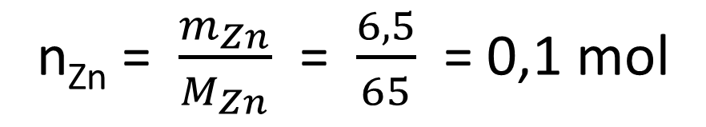
Bước 1
Tóm tắt
Giải:
m_{Zn} =
6,5 gam
Bước 2: Tính số mol
a/ PTHH
n_{Zn} = $\frac{m_{Zn}}{M_{Zn}}$ = $\frac{6,5}{65}$ = 0,1 mol
b/ m_{HCl} = ? (g)
c/ m_{ZnCl2} = ? (g)
Bước 3,4: Viết PTHH và cân bằng
d/ V_{H2} = ? (l) ở đkc
PTHH: Zn + 2 HCl  ZnCl₂ + H₂
Bước 5: Đặt tỉ lệ
1
chia
2
chia
1
chia
1
nhân
nhân
nhân
?
?
?
?
Bước 6: Nhân chéo – chia ngang tính số mol các chất còn lại trong PTHH
0,1
0,2
0,1
0,1
Bước 7: Tính theo yêu cầu của đề
m_{HCl} = n_{HCl} . M_{HCl} = 0,2 . 36,5 = 7,3 gam
m_{ZnCl2} = n_{ZnCl2} . M_{ZnCl2} = 0,1 . 136 = 13,6 gam
V_{H2} = n_{H2} . 24,79 = 0,1 . 24,79 = 2,479 lít

Slide 19
Ví dụ 2: Cho magnesium (Mg) tác dụng vừa đủ với dung dịch acid chlohidric HCl thì thu được dung dịch magnesium chloride MgCl₂ và 3,36 khí hydrogen ở đkc thoát ra.
a/ Viết PTHH
b/ Tính khối lượng magnesium cần dùng
c/ Tính khối lượng acid chlohidric HCl tham gia phản ứng
d/Tính khối lượng magnesium chloride MgCl₂ tạo thành
Cho: Mg = 24, H =1, Cl = 35,5

Slide 20
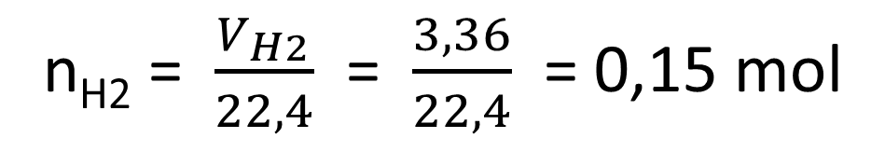
Tóm tắt
Giải:
V_{H2} =
3,36 lít ở đkc
n_{H2} = $\frac{V_{H2}}{22,4}$ = $\frac{3,36}{22,4}$ = 0,15 mol
a/ PTHH
PTHH: Mg + 2 HCl  MgCl₂ + H₂
b/ m_{Mg} = ? (g)
chia
chia
chia
1
2
1
1
nhân
nhân
nhân
c/ m_{HCl} = ? (g)
?
?
0,3
?
?
0,15
0,15
0,15
d/ m_{MgCl2} = ? (g)
m_{Mg} = n_{Mg} . M_{Mg} = 0,15 . 24 = 3,6 gam
Cho: Mg = 24, H =1, Cl = 35,5
m_{HCl} = n_{HCl} . M_{HCl} = 0,3 . 36,5 = 10,95 gam
m_{MgCl2} = n_{MgCl2} . M_{MgCl2} = 0,15 . 95 = 14,25 gam

Slide 21
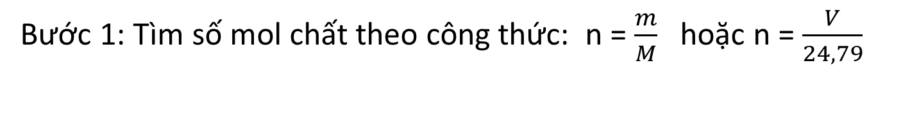
2.Bằng cách nào để tìm được thể tích chất tham gia và sản phẩm
Bước 1: Tìm số mol chất theo công thức: n = $\frac{m}{M}$ hoặc n = $\frac{V}{24,79}$
Bước 2: Viết phương trình hóa học.
Bước 3: Dựa vào phương trình tìm số mol chất tham gia và sản phẩm.
Bước 4: Tìm thể tích chất theo công thức: V = n . 24,79

Slide 22
Luyện tập
Câu 1: Cho phương trình:
Số mol CaCO₃ cần dùng để điều chế được 11,2 gam CaO là
A. 0,4 mol.
B. 0,3 mol.
C. 0,2 mol.
D. 0,1 mol.
Cho: Ca = 40, O = 16

Slide 23
Câu 2: Mg phản ứng với HCl theo phản ứng:
Fe + 2 HCl  FeCl₂ + H₂
Sau phản ứng thu được 2,479 lít (đkc) khí hydrogen thì khối lượng của Fe đã tham gia phản ứng là:
A. 5,6 gam.
B. 11,2 gam.
C. 2,8 gam.
D. 16,8 gam.
Cho: Fe = 56

Slide 24
Câu 3: Cho 4,8 g kim loại Mg tác dụng hết với dung dịch HCl theo phương trình:
Mg +2HCl  MgCl₂ + H₂
Khối lượng MgCl₂ tạo thành là:
A. 38g
B. 19g
C. 9.5g
D. 4,75g
B
Cho: Mg = 24, Cl = 35,5

Slide 25
Câu 4: Cho 16,25 gam Zn tác dụng vừa đủ với dung dịch H₂SO₄ theo phương trình:
Zn + H₂SO₄ → ZnSO₄ + H₂
Thể tích khí H₂ thoát ra ở đkc ( 25°C, 1bar) là:
A. 24,79 lít
B.12,395 lít
C. 6,1975 lít
D. 3,09875 lít
Cho: Zn = 65

Slide 26
Câu 5. Đốt cháy hoàn toàn kim loại copper trong 4,958 lít khí oxygen (đkc). Hỏi có bao nhiêu gam copper (II) oxide (CuO) tạo thành?
A. 4 gam
B. 8 gam
C. 16 gam
D. 32 gam
D
Cho: Cu = 64, O = 16

